Slide 1


Slide 2



人教版 语文 五年级 上册
27 我的“长生果”
课前预习

Slide 3


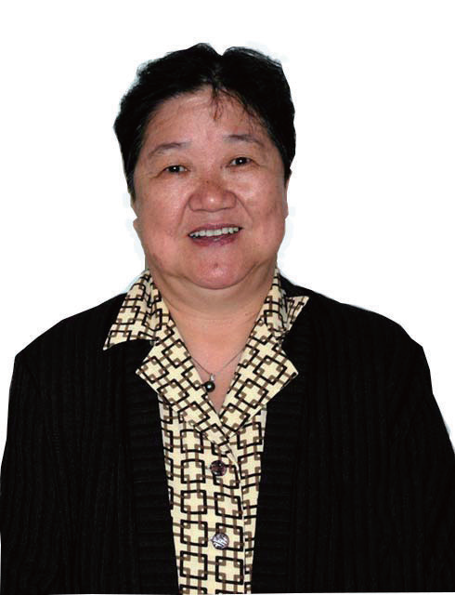
助读资料我先看
走近作者
叶文玲：当代作家，浙江省玉环县楚门镇人。1958 年发表处女作《我和雪梅》，从此走上文坛，其中作品《心香》被评为1980年全国优秀短篇小说。
主要作品：长篇小说《无梦谷》、长篇历史小说《秋瑾》；散文集《不了情》《枕上诗篇》等。

Slide 4
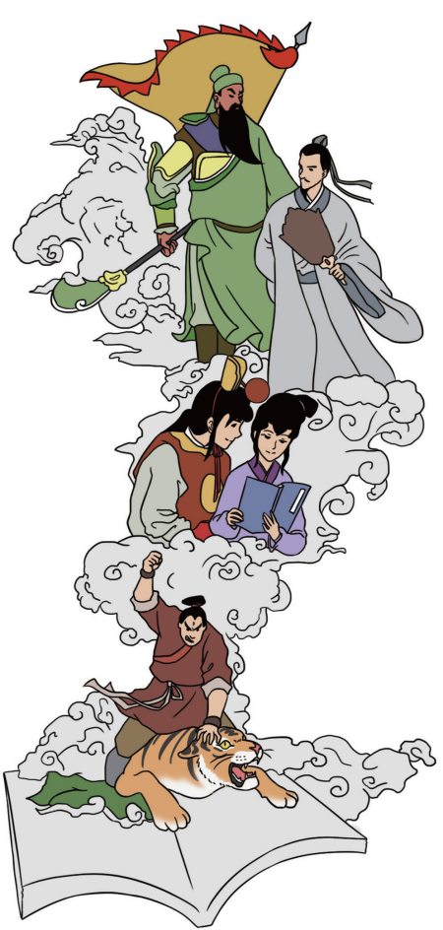
通过阅读资料，我们了解了作者，知道她是一个热爱写书的人。她是怎么读书的呢？今天我们来学习她的文章《我的“长生果”》。

Slide 5

第一步：读课文
朗读视频
1.自由朗读课文，圈出生字词，不会读的字查字典解决，难读的地方多读几遍，没把握的地方做批注。
2.听范读，注意自己标注的地方，看自己哪些地方读的不准确。
3.再读一遍，把课文读通读顺，然后读给爸爸妈妈听。

Slide 6
第二步：学字词
1.读字词
yù
chāi
yǐn
bèn
jí
比喻
美差
直奔那里
书籍
过瘾
jī
diàn
kuì
cháng
cí
如饥似渴
报偿
沉甸甸
馈赠
磁石
wěi
jiào
jiǎo
jiàn
lì
委屈
酵母
皎洁
借鉴
呕心沥血

Slide 7
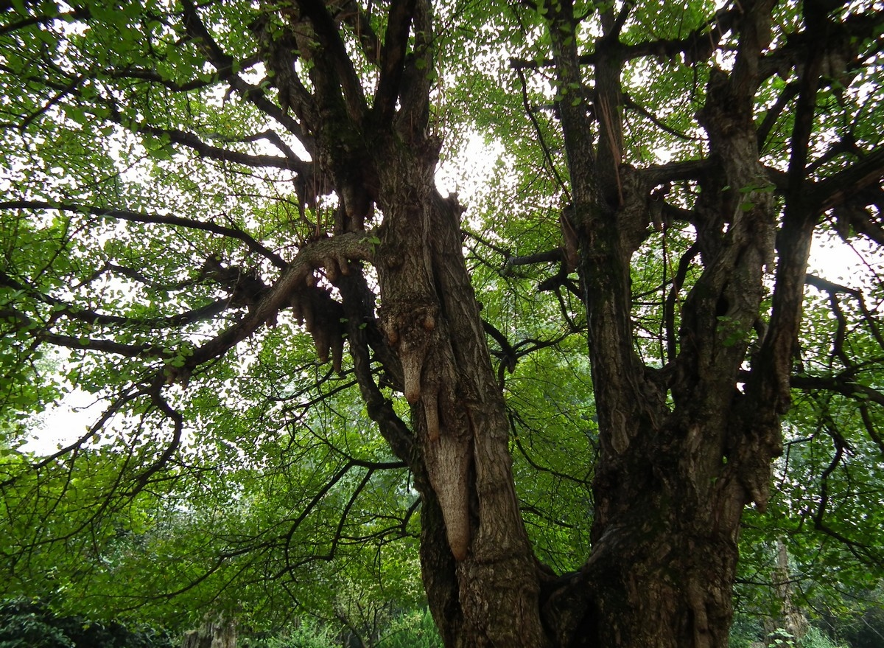
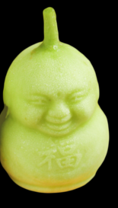
摘长生果
鉴
皎
沥
委
磁
酵
馈
饥
偿
甸
奔
籍
差
瘾
喻

Slide 8
2.选读音
读下面的词语，给加红的字选择正确的读音。
美差（chāi chā） 沉甸甸（diān diàn）
直奔（bēn bèn） 沥青（lì nì）
√
√
√
√

Slide 9

3.解词语
试着把词语和意思连起来！
【流光溢彩】
【一阕】
【眼羡】
【津津有味】
【天长日久】
一首。阙，量词。
看得到而得不到，令人羡慕。
流动的光影，满溢的色彩。形容色彩明丽。
形容长久。
指吃得很有味道或谈得很有兴趣。文中指看画片时非常有趣。

Slide 10
试着把词语和意思连起来！
【如醉如痴】
【浮想联翩】
【悲欢离合】
【牵肠挂肚】
【如饥似渴】【不言而喻】
形容入迷于某种事物而失去自制的神态。
形容十分惦念，放心不下。
指许许多多的想象不断涌现出来。文中指作者读书进入意境，产生许多联想。
形容要求非常迫切。
悲伤、欢乐、离散、聚会。泛指生活中经历的各种境遇和由此产生的各种心情。
不用说话就能明白。形容道理很明显。

Slide 11
试着把词语和意思连起来！
【千篇一律】
【大显身手】
【心安理得】
【囫囵吞枣】【不求甚解】
充分显示出本领和才能。
指诗文公式化，泛指事物只有一种形式，毫无变化。
把枣儿整个儿吞下去，比喻读书等不加分析地笼统接受。
比喻读书不做细致地分析，笼统地接受。
自以为做的事情合乎道理，心里很坦然。

Slide 12
试着把词语和意思连起来！
【饱览】
【别出心裁】
【鲜味】
【借鉴】
【呕心沥血】
意思是与众不同。
比喻费尽心血。
即新鲜的味道。
尽情地看。
拿别人的事作为镜子，以便从中吸取经验教训。

Slide 13
第三步：知内容
读课文，填上合适的四字词语。
最早的读物是小画片，她读得____________；后来，看到连环画，她看得____________；渐渐地，她开始阅读文艺书籍，书中人物的悲欢离合使她____________；再后来看中外名著时，她看得着迷，并养成了做笔记的习惯。
津津有味
如醉如痴
牵肠挂肚

Slide 14
第四步：查资料
查资料，填一填：
本文的作者是________，当代女作家，代表作品《__________》，其中作品《______》被评为1980年全国优秀短篇小说 。
叶文玲
叶文玲文集
心香

Slide 15
第五步：提问题
通过预习，你还有哪些不明白的地方，可以在书上做上记号，上课时要想办法解决。

Slide 17


